Slide 1
Dirección de Desarrollo
Cierre semanal del 16 de Julio al 23 de Julio

Slide 2
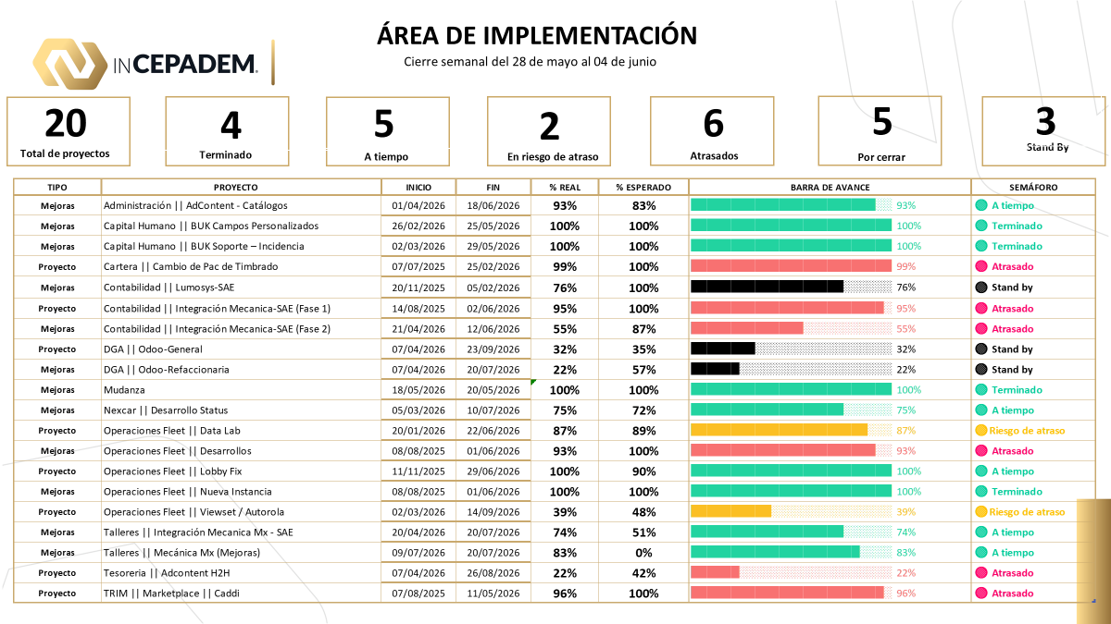
DESARROLLO
Cierre semanal del 16 de Julio al 23 de Julio
11
4
1
0
6
4
0
Total de proyectos
Terminado
A tiempo
En riesgo de atraso
Atrasados
Por cerrar
Stand By
TIPO
PROYECTO
INICIO
FIN
% REAL
% ESPERADO
BARRA DE AVANCE
SEMÁFORO
Mejoras
Carga y depuración de documentos SFLEET-Core I…
05/02/2026
19/06/2026
97%
100%
97%
Atrasado
Proyecto
Crédito automotriz Fase 2
01/10/2025
15/06/2026
75%
100%
75%
Atrasado
Proyecto
Interconexión con Plataforma Única de Identida…
23/03/2026
30/04/2026
18%
100%
18%
Atrasado
Proyecto
Optimización de Control de Flota en Flexsys
09/06/2026
09/06/2026
99%
0%
99%
Atrasado
Mejoras
Mejoras 2do trimestre ciclo de activo fijo 2026
01/04/2026
06/07/2026
96%
100%
96%
Atrasado
Proyecto
Carga de fondeos UNIFIN, Bansi y Multiva LUMOSYS
15/04/2026
28/07/2026
100%
93%
100%
Terminado
Mejoras
Mejoras cartera 2do trimestre 2026
01/04/2026
08/07/2026
87%
100%
87%
Atrasado
Proyecto
Gasto integral de unidades
29/04/2026
28/07/2026
100%
92%
100%
Terminado
Mejoras
Apoyo proyectos IA
29/04/2026
28/07/2026
100%
92%
100%
Terminado
Analisis
Planeación cambio arquitectura
29/04/2026
28/07/2026
99%
92%
99%
A tiempo
Mejoras
IFRS-Modelo Arrendatario Fase 3
29/04/2026
28/07/2026
100%
92%
100%
Terminado

Slide 3
Eventualidades de proyectos con atraso
No | Proyecto | Eventualidades
1 | Cartera || Cambio de PAC de timbrado (ATEB) | Pendiente de Firma de convenio de Lumo, Firma de AyO pendiente de firma de Representante Legal
2 | Contabilidad || Integración Mecánica – SAE (Fase 1-2) | Se tuvieron imprevistos en la carga del catálogo de refacciones en Mecanica Mx Actualización del catálogo de proveedores.
3 | TRIM || MarketPlace || Caddi | Existió un retraso en la carga del código AMI en Intelimotor. Seguros Ana tardó en realizar la validación de los XML de prueba.
4 | Operaciones Fleet || Desarrollos | Por cargas de trabajo el usuario no ha podido concluir con las pruebas de certificación de Roles y Permisos
5 | Tesorería || Adcontent H2H | Pendiente Autorización de Dirección de Finanzas

